Slide 1
Tematräff
Digital examen
2022-06-22
Anna Lindgren
Anna Sandberg Telléus

Slide 2
Agenda
Tidslinje
Sammanfattning/repetition av tidigare information
  Identifierande behov
  Antagande som lösningsförslaget bygger på
  Föreslagen process
Ny information
  Beslutet om examen
  Rättelser och ändringar av beslut
  Pågående och kommande delmål
Frågor?

Slide 3
Tidslinje
Idag
Delmål: Undvik redigeringar direkt i bevisdokumentet
För att eliminera behov av att redigera bevisdokumentet efter utfärdande.
Delmål: Delning av examen
För att en student/alumn ska kunna dela information om sin examen med en mottagare som kan kontrollera examen direkt i Ladok.
Kommande delmål
Spara beslut om examen i sin helhet
Ändringar och rättelser av beslut om examen
E-signering av bevisdokumentet
Student ska kunna hämta sitt examensbevis i Ladok
Justering av lösningsförslag
Lösningsförslag
Förankring
Information om lösningen
Utredning av de behov som inkom via förstudien
Avstämning med jurist

Slide 4
Sammanfattning/ repetition av tidigare information

Slide 5
Identifierade behov
Studenter behöver på ett enkelt och säkert sätt kunna komma åt sin examen
Studenter behöver kunna visa upp ett korrekt examensbevis med professionellt utseende
Externa parter behöver kunna verifiera att en student har en examen/verifiera ett examensbevis
Möjlighet behöver finnas att hantera ändringar som påverkar examensbeviset
Studenter behöver kunna förmedla sin examen till externa mottagare (tex arbetsgivare, lärosäten)
Notes:
Behov som identifierats både via förstudien och tidigare inkomna kommentarer

Slide 6
Antagande som lösningsförslaget bygger på
Bevisdokumentet (PDF:en) är i sig inget beslut
Studenter/alumner kan initiera hämtning av ett nytt bevisdokument
Beslut om examen fattas i Ladok och bevisdokumentet är en representation av beslutet
Verifiering av examen sker mot beslutet i Ladok
Nya bevisdokument kan genereras på nytt när som helst
Bevisdokumentet behöver inte skrivas under/signeras för att (beslutet om) examen ska vara giltigt

Slide 7
Föreslagen process

Slide 8
Ny information

Slide 9
Beslutet om examen
Beslutet är all information som meddelas studenten, dvs. all information på bevisdokumentet
  Namn och personnummer på den person som beslutet avser
  Ingående kurser och tillgodoräknande (inklusive benämningar och formuleringar)
  Övriga texter i examensbeviset
Layout ingår inte i beslutet
Arbete pågår för att spara all information som ingår i beslutet i sin helhet
  Detta kommer att utgöra urkunden

Slide 10
Rättelser och ändringar
Rättelse av skrivfel och liknande
36 § förvaltningslagen (2017:900)
  Automatiserad hantering då rättelse sker i andra delar av systemet
  Möjlighet till rättelse direkt i beslutet om examen
Ändring av beslut
37 & 38 § förvaltningslagen (2017:900)
  Möjlighet till ändring av befintligt beslut
Alla rättelser och ändringar kommer vara spårbara i Ladok
Notes:
Rättelse av skrivfel och liknande
36 § Ett beslut som innehåller en uppenbar felaktighet till följd av myndighetens eller någon annans skrivfel, räknefel eller något annat liknande förbiseende får rättas av den myndighet som har meddelat beslutet.
När en myndighet får ändra ett beslut
37 § En myndighet får ändra ett beslut som den har meddelat som första instans om den anser att beslutet är felaktigt på grund av att det har tillkommit nya omständigheter eller av någon annan anledning.
Ett beslut som till sin karaktär är gynnande för någon enskild part får dock ändras till den enskildes nackdel bara om
1. det framgår av beslutet eller de föreskrifter som det har grundats på att beslutet under vissa förutsättningar får återkallas,
2. tvingande säkerhetsskäl kräver att beslutet ändras omedelbart, eller
3. felaktigheten beror på att parten har lämnat oriktiga eller vilseledande uppgifter.
När en myndighet ska ändra ett beslut
38 § En myndighet ska ändra ett beslut som den har meddelat som första instans om
1. den anser att beslutet är uppenbart felaktigt i något väsentligt hänseende på grund av att det har tillkommit nya omständigheter eller av någon annan anledning, och
2. beslutet kan ändras snabbt och enkelt och utan att det blir till nackdel för någon enskild part.

Slide 11
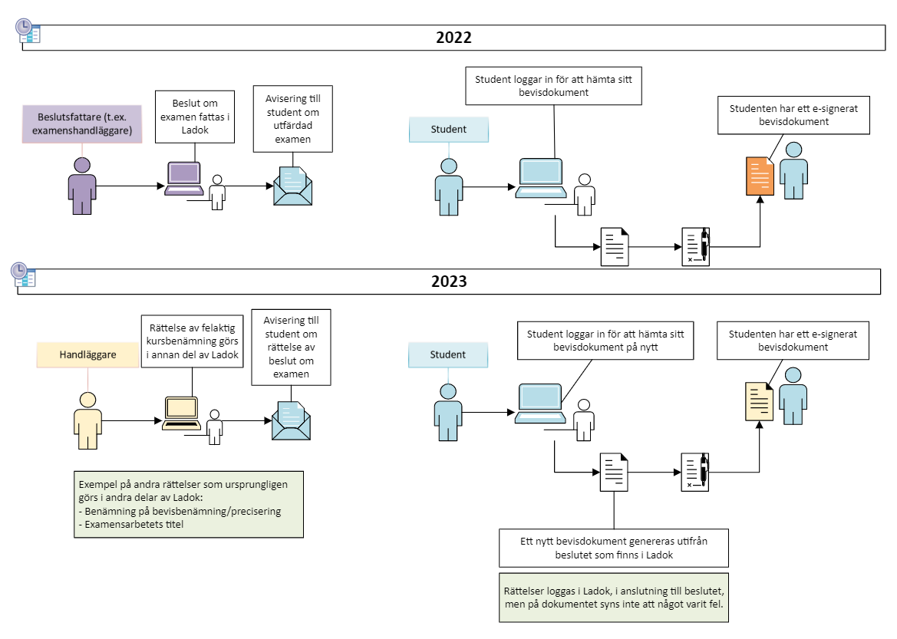
Rättelser som görs i andra delar av systemet

Slide 12
Pågående och kommande delmål
Spara beslut om examen i sin helhet
Tekniskt arbete för att se till att allt som ingår i beslutet sparas tillsammans
Ändringar och rättelser av beslut om examen
Utveckla systemstöd för att kunna hantera ändringar och rättelser av beslut om examen i Ladok
E-signering av bevisdokumentet
Göra det möjligt för systemet att e-signera bevisdokumentet inne i Ladok för att visa att det kommer från en trovärdig källa och inte har manipulerats.
Student ska kunna hämta sitt examensbevis i Ladok
Huvudmålet för det pågående arbetet
Säkerställande av att inga otillåtna ändringar sker
Gäller även DS och bilaga till yrkeslärarexamen
Eventuellt använda Sunets tjänst eduSign
För att leverera detta krävs att övriga delmål levererats

Slide 13
Frågor?

Slide 14
Fler tematräffar inom digital examen kommer att hållas i höst.
Kontakta oss gärna med önskemål om innehåll.
anna.sandberg.telleus@gu.se
anna.lindgren@chalmers.se

